Slide 1
ALLIANZ-
GEBETSWOCHE
11. – 18. JANUAR 2026
GOTT IST TREU

Slide 2
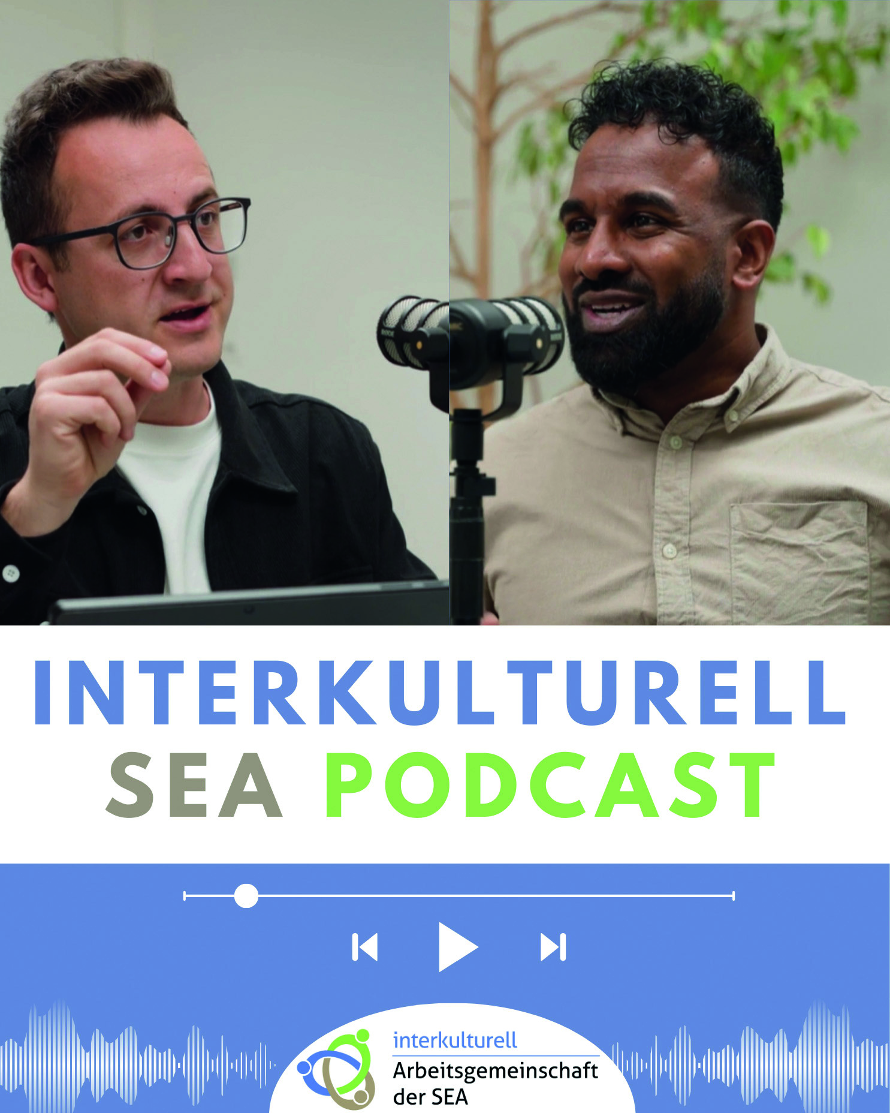
PROJEKT 2
Migrantenchristen kommen zu Wort
Die Arbeitsgemeinschaft interkulturell der SEA hat einen interkulturellen Podcast ins Leben gerufen. Ziel ist es, verschiedene Themen rund um Interkulturalität zu vertiefen – Migration, Secondos, interkultureller Gemeindebau, kulturelle Prägungen, verfolgte Christen in Europa und im weiteren Ausland, der Islam und seine Schatten-seiten, interkulturelle Kommunikation und vieles mehr.

Slide 3
PROJEKT 2
Migrantenchristen kommen zu Wort
Dabei werden sowohl theologische Aspekte als auch gesellschaftliche Veränderungen und praktische Erfahrungen beleuchtet. Zahlreiche interkulturelle Leiterinnen und Leiter kommen zu Wort und teilen ihre persönlichen Geschichten, so zum Beispiel Kaji aus Sri Lanka und Egzon aus Kosovo.
Im deutschsprachigen Raum gibt es kaum Podcasts, die interkulturelle Themen aus einer christlichen Perspektive behandeln. Umso mehr lohnt es sich, dieses Projekt zu unterstützen.

Slide 4
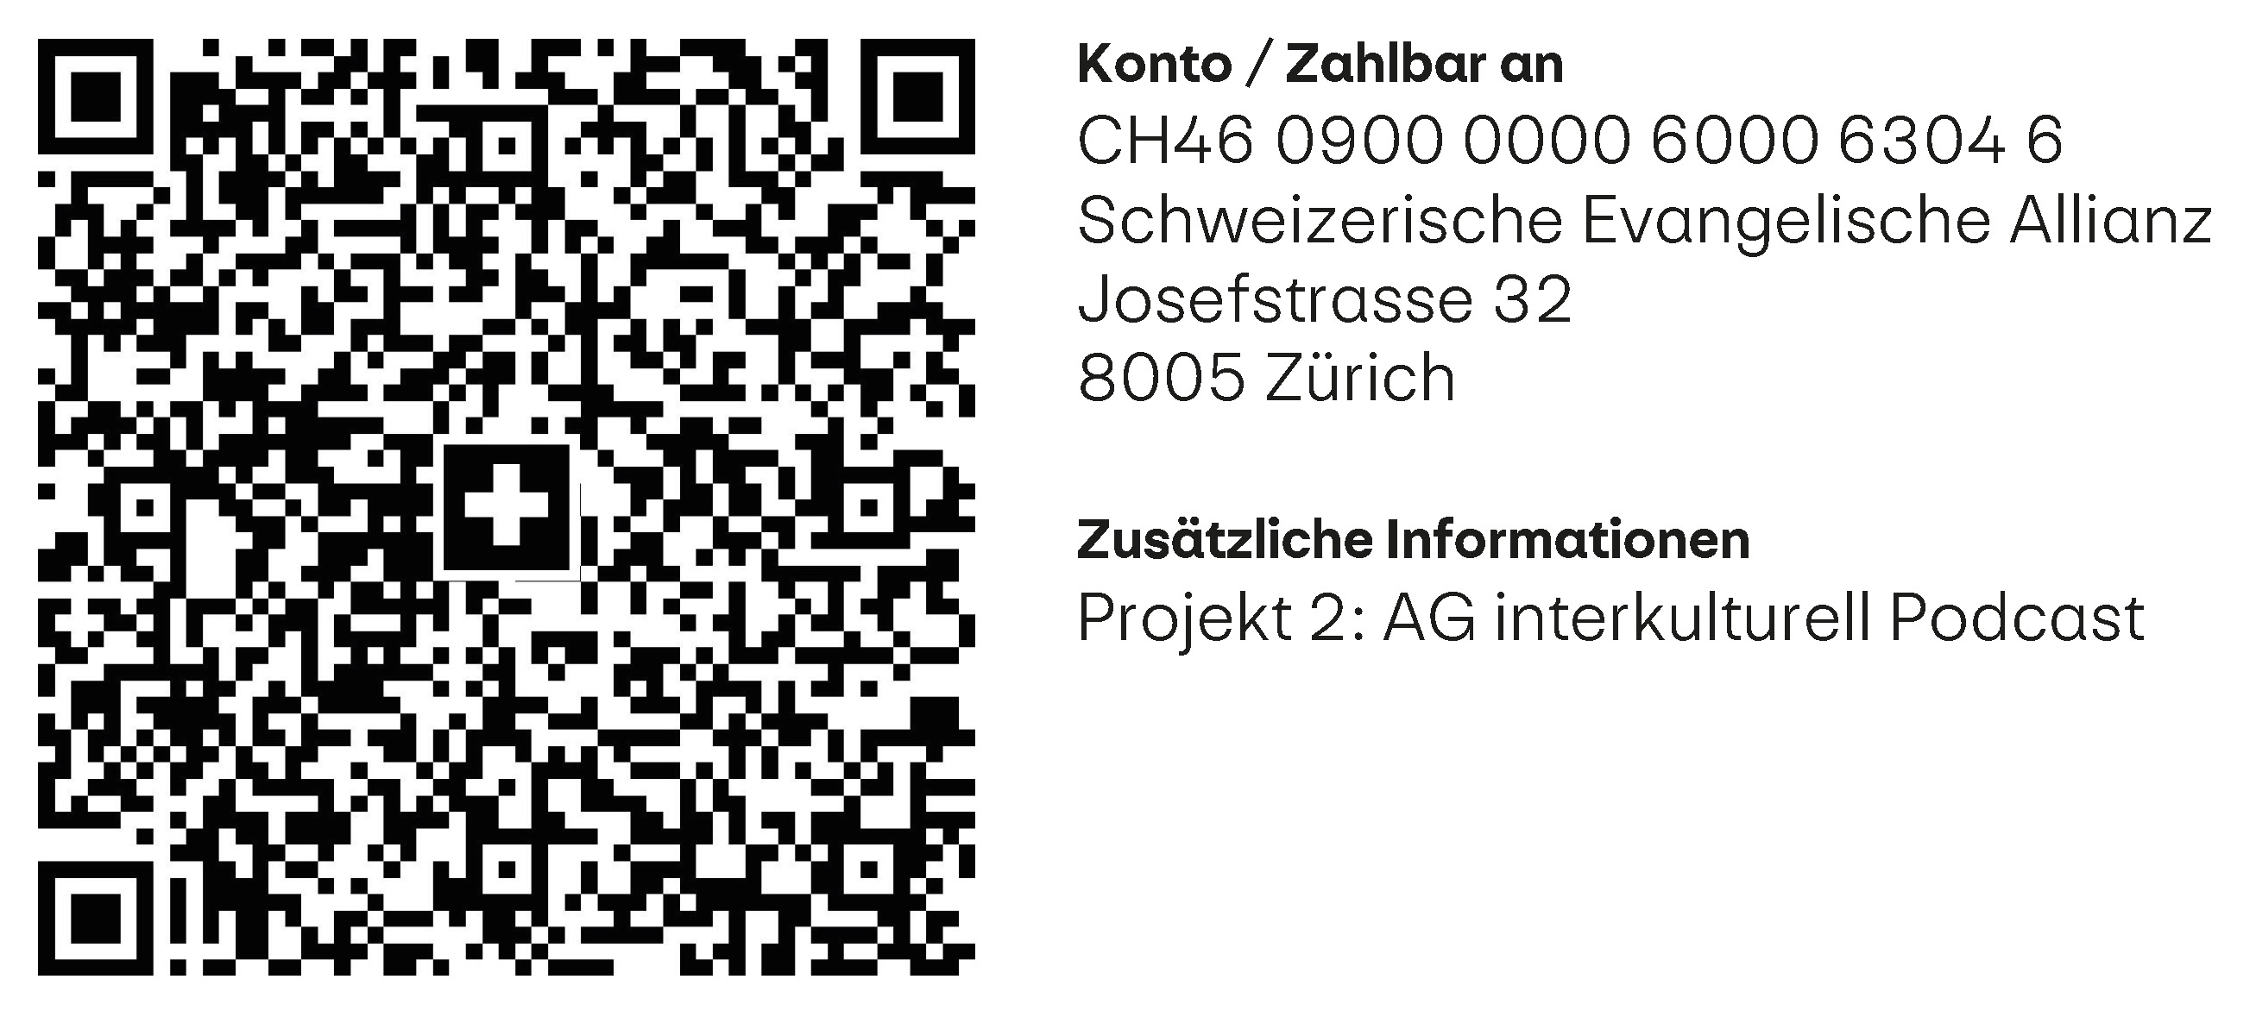
PROJEKT 2
Migrantenchristen kommen zu Wort
Mit Ihrer Spende ermöglichen Sie weitere Podcast-Folgen und tragen dazu bei, dass interkulturelle Themen aus christlicher Perspektive vertieft und dadurch Christen gestärkt und inspiriert werden.
Herzlichen Dank!
interculturel.info/news es-gibt-gute-nachrichten

